Slide 1

ỦY BAN NHÂN DÂN PHƯỜNG GIA VIÊN
TRƯỜNG MẦM NON SAO SÁNG 5
HOẠT ĐỘNG NHẬN BIẾT
Đề tài: Nhận biết quả cam
Độ tuổi: Trẻ 24- 36 tháng .
Thời gian: 15- 20 phút.
GV thực hiện :Nguyễn Thị Hương

Slide 2
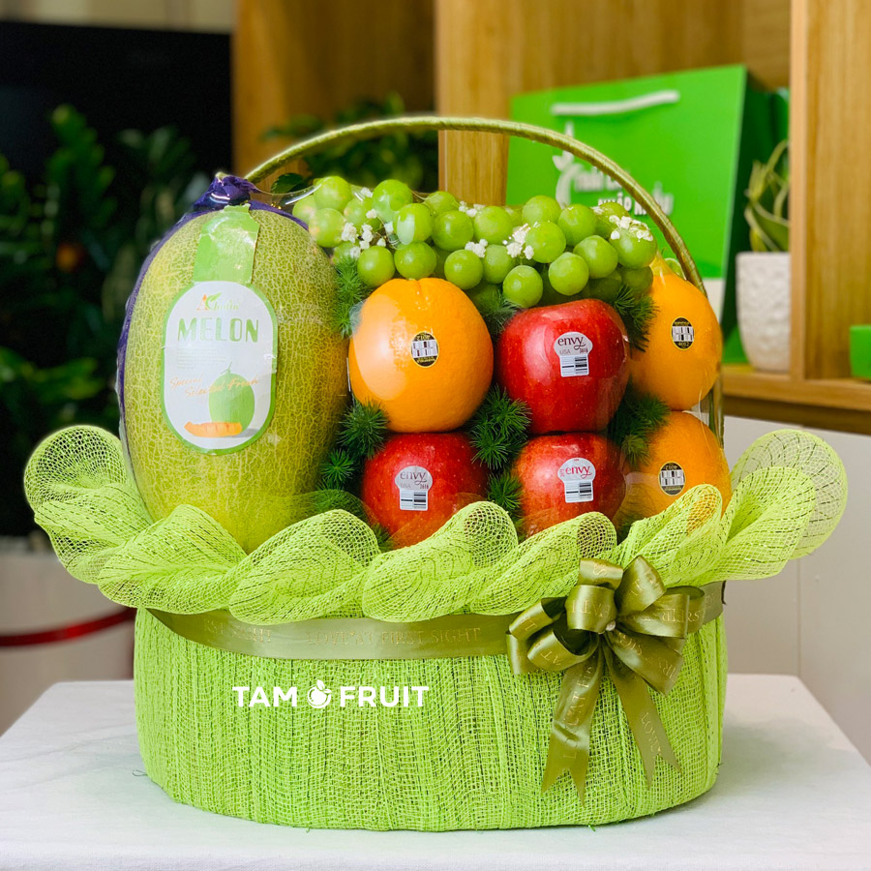
1.ỔN ĐỊNH TỔ CHỨC
Cho trẻ quan sát giỏ quả và trò chuyện về các loại quả

Slide 3

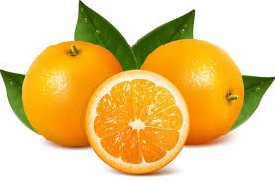
2.Nhận biết quả cam
QUẢ CAM

Slide 4

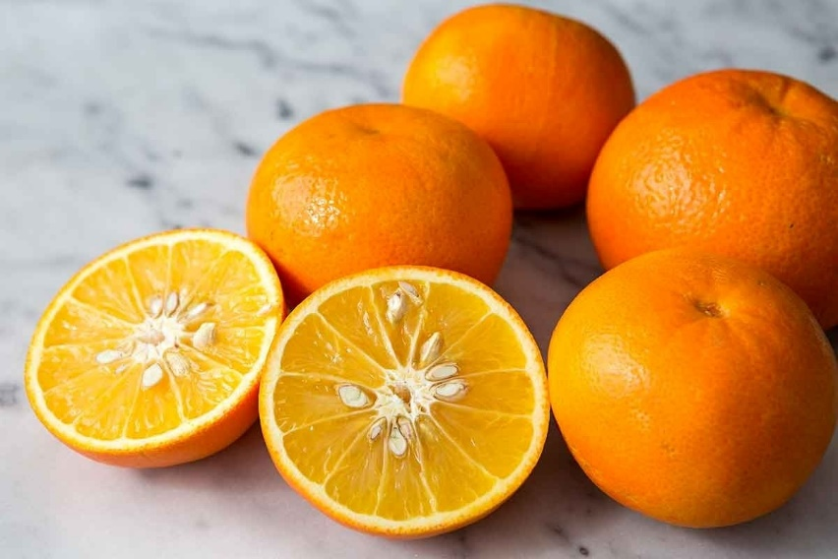
Vỏ cam
Hạt cam
Tép cam
Quả cam màu vàng

Slide 5
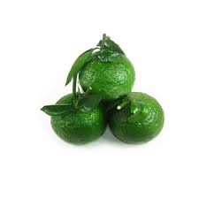
Các loại quả cam khác nhau
Quả cam sành

Slide 6



Trò chơi củng cố
Trò chơi tìm quả

Slide 7


KẾT THÚC : HÁT VÀ VẬN ĐỘNG BÀI HÁT QUẢ GÌ

Slide 8


